Slide 1
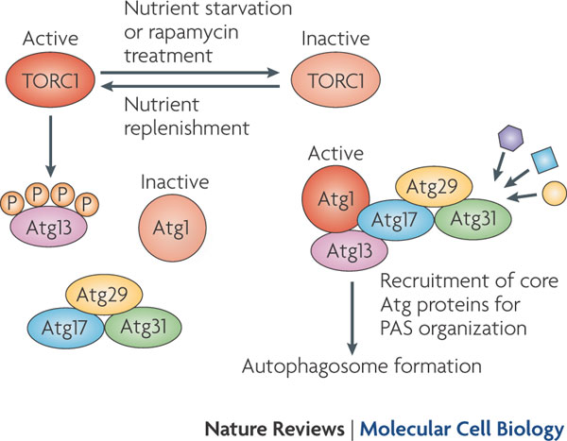
La chinasi Atg1 ed i suoi regolatori
La chinasi Atg1 ed i suoi regolatori - Atg13, Atg17, Atg29 e Atg31 - sono coinvolti nella formazione dell’autofagosoma.
Atg1 è una serina/treonina chinasi essenziale per l’autofagia.
Atg13 nella sua forma defosforilata si associa ad Atg1, con conseguente attivazione della chinasi Atg1.
Atg1 e Atg13 sono i componenti chiave per la formazione dell’autofagosoma.
Atg17, Atg29 and Atg31 formano un complesso ternario con Atg1-Atg13 in risposta a starvation da nutrienti, essenziale per l’attivazione di Atg1.
Il complesso Atg1-Atg13-Atg17-Atg29-Atg31 è cruciale per il reclutamento di altre proteine Atg al PAS e per attivare i target downstream mediante fosforilazione.

Slide 2
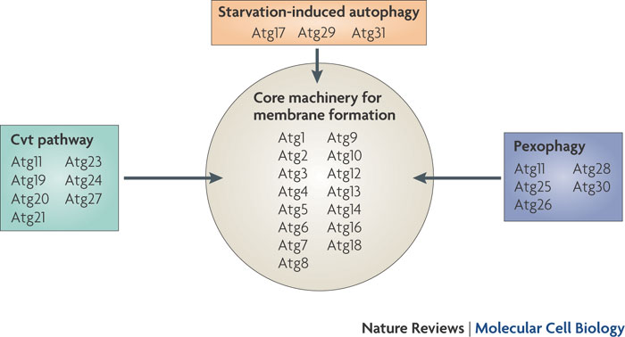
Classificazione di alcune proteine Atg
ATG (autophagy-related)
Hitoshi Nakatogawa, Kuninori Suzuki, Yoshiaki Kamada and Yoshinori Ohsumi doi:10.1038/nrm2708, 2009
Mediante uno screening di mutanti di lievito non vitali in condizioni di starvation da azoto, sono stati identificati mutanti defettivi nel processo di autofagia perché incapaci di accumulare i corpi autofagici.
Questo screening ha inizialmente consentito di identificare 14 geni che codificano per proteine richieste per il processo autofagico (APG).

Slide 3
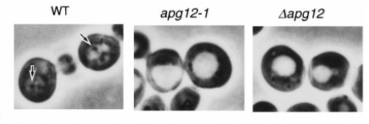
Il sistema di coniugazione di Atg12
Noboru Mizushima et al., 1998

Slide 4
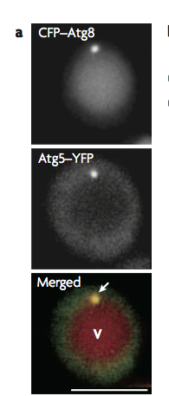
Al PAS si assemblano le proteine Atg
Mediante microscopia a fluorescenza si osserva un dot di fluorescenza di GFP-Atg8 in prossimità del vacuolo.
Gli autofagosomi si generano in corrispondenza di questo dot e anche le proteine ATG colocalizzano.
Le proteine Atg si localizzano al PAS secondo una precisa relazione gerarchica.

Slide 5
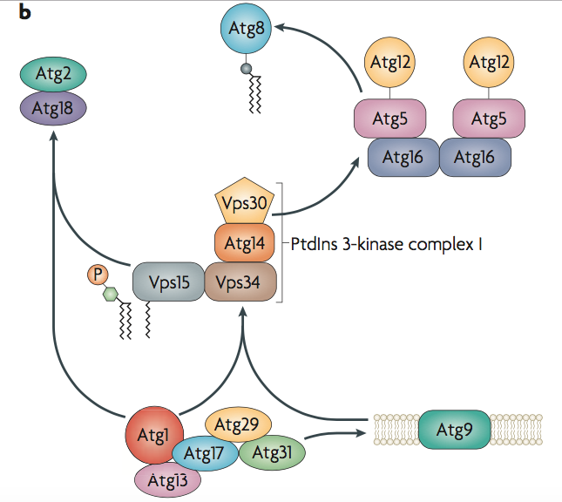

Slide 6
La chinasi Atg1 ed i suoi regolatori

Slide 7
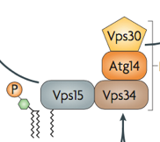
Il complesso della PtdIns 3-chinasi e la nucleazione
Nel processo dell’autofagia, il termine nucleazione si riferisce al processo della mobilizzazione delle proteine, richieste per l’espansione del fagoforo, al PAS.
L’attività della fosfatidil inositolo 3-chinasi Vps34 è essenziale per l’autofagia.
Vps34 è responsabile della sintesi del fosfatidil inositolo 3-fosfato (PtdIns3P) che consente la corretta localizzazione di Atg18-Atg2 al PAS.
Atg18-Atg2 consentono il reclutamento di Atg8, Atg9 e Atg12 al PAS.
Il complesso della fosfatidil inositolo 3-chinasi è costituito da Vps34, Vps15, Vps30/Atg6 e Atg14 che localizza il complesso al PAS.

Slide 9
Il complesso Atg2-Atg18 e la proteina Atg9
PtdIns3P che è prodotto dal complesso della PtdIns 3-chinasi (Vps34) recluta le proteine effettrici Atg18 e Atg2 al PAS. Queste proteine sono richieste per la formazione dell’autofagosoma.
Atg2 forma un complesso con Atg18 che è associato a PtdIns 3P ed è responsabile del reclutamento di Atg9 al PAS.
Delle proteine Atg, la proteina Atg9 è l’unica proteina integrale di membrana.
Atg9 è la proteina responsabile del trasporto delle membrane per la crescita del fagoforo.
Oltre alla sua localizzazione al PAS, Atg9–GFP è stata osservata anche al citoplasma dove recluta le membrane al ER e al Golgi.

Slide 10
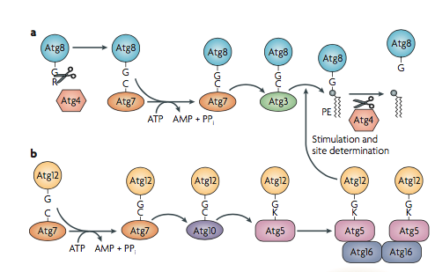
L’espansione del fagoforo: il ruolo delle due proteine ubiquitin-like Atg8 e Atg12
Atg7 (enzima comune E1).
Atg3 specifico enzima E2 per la formazione di Atg8- PE.
Atg10 specifico enzima E2 per Atg12-Atg5.
Atg5-Atg12 si lega alla proteina Atg16 a formare il complesso dimerico Atg12-Atg5-Atg16.
Atg8 è coniugato alla fosfatidil-etanolammina(PE), un componente maggioritario delle membrane biologiche.
Atg8-PE si forma per intervento della proteasi Atg4, Atg7(E1), Atg3(E2) E e dal complesso Atg12-Atg5-Atg16 che agisce come enzima E3.

Slide 11
Il sistema della proteina Atg8 (ubiquitin-like)
Atg8 è considerato un marker di mobilizzazione delle membrane per l’autofagia
Mediante microscopia e probe fluorescenti è possibile vedere un dot di fuorescenza di Atg8-GFP in prossimità del vacuolo.
L’autofagosoma si genera in corrispondenza di questo sito e le proteine Atg coinvolte nel processo di autofagia almeno parzialmente colocalizzano sullo stesso sito.
Il dot rappresenta il punto di assemblaggio delle proteine Atg responsabili della formazione dell’autofagosoma.
Le proteine Atg si organizzano al PAS secondo una precisa organizzazione gerarchica.

Slide 12
Atg8
Atg8 è sintetizzato come un precursore con una sequenza addizionale C-terminale (residuo di Arg in S. cerevisiae Atg8).
Questo residuo viene tagliato dalla proteasi Atg4 che determina l’esposizione del residuo di Gly che è essenziale per le reazioni successive.
La formazione di Atg8–PE è mediata da Atg7, enzima E1, e Atg3, enzima E2 coinvolti nelle reazioni di ubiquitinazione.
Atg8, nella sua forma lipidata (Atg8-PE) si localizza a livello del PAS e dell’autofagosoma.
Atg4 è anche l’enzima deubiquitinante che taglia Atg8–PE per liberare la proteina dalle membrane.

Slide 14
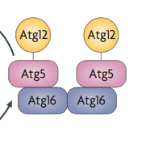
Il sistema della proteina Atg12 (ubiquitin-like)

Slide 15
La coniugazione di Atg12
Similarmente a Atg8–PE, la reazione di coniugazione di Atg12 è catalizzata da un comune enzima E1, Atg7, e da uno specifico enzima E2, Atg10;
La Gly C-terminale di Atg12 forma un legame isopeptidico con uno specifico residuo di lisina di Atg5;
Atg12–Atg5 interagisce con Atg16 e si forma il complesso Atg16-Atg5-Atg12;
Esperimenti di immunoelettromicroscopia hanno mostrato che LC3 (l’omologo di mammifero di Atg8) è presente su entrambe le membrane dell’autofagosoma;
Il complesso di mammifero ATG12–ATG5–ATG16L (omologo del complesso di lievito) si localizza prevalentemente sulla membrana esterna.

Slide 16
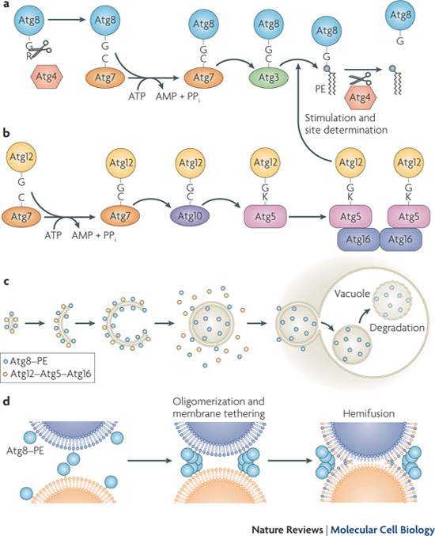
L’autofagosoma e la sua fusione con il vacuolo
Meccanismo ancora non completamente noto.
I complessi Atg8-PE e Atg12-Atg5-Atg16 si trovano su entrambe le membrane dell’autofagosoma.
Solo Atg8-PE si trova sulla membrana interna.
La de-coniugazione di Atg8-PE è necessaria per la fusione dell’autofagosoma con il vacuolo.
La membrana dei corpi autofagici è degradata dalla lipasi Atg15.

Slide 17
Il complesso GFP-Atg8
YPD -N
La comparsa di GFP libera rappresenta la lisi della membrana del corpo autofagico.
Atg8 è degradata.
GFP è stabile e si accumula nel lisosoma.
GFP-Atg8
Atg8 esiste sia come proteina non lipidata (localizzazione citoplasmatica) sia coniugata Atg8-PE (lipidata).
Atg8-PE è associata alle membrane dell’autofagosoma e appare prima al PAS.
GFP
Usha Nair et al., 2012
Bernales S et al., 2006

Slide 18
Il sistema di coniugazione di Atg12
Noboru Mizushima et al., 1998

